Slide 1
Мы начать урок готовы!
Будем слушать, рассуждать
И друг другу помогать!

Slide 2
ы
Э
Ю
Я
.
,
Ъ,ь
Щ
-
29
30
31
32
28
33
Ш
27
34
А
26
35
Ч
25
01
Б
Ц
24
02
23
В
Х
03
22
Г
04
Ф
21
05
Д
20
06
У
19
Е,Ё
07
Т
18
08
Ж
С
17
09
З
16
10
Р
15
14
13
12
11
И
П
й
О
К
Н
М
Л

Slide 3
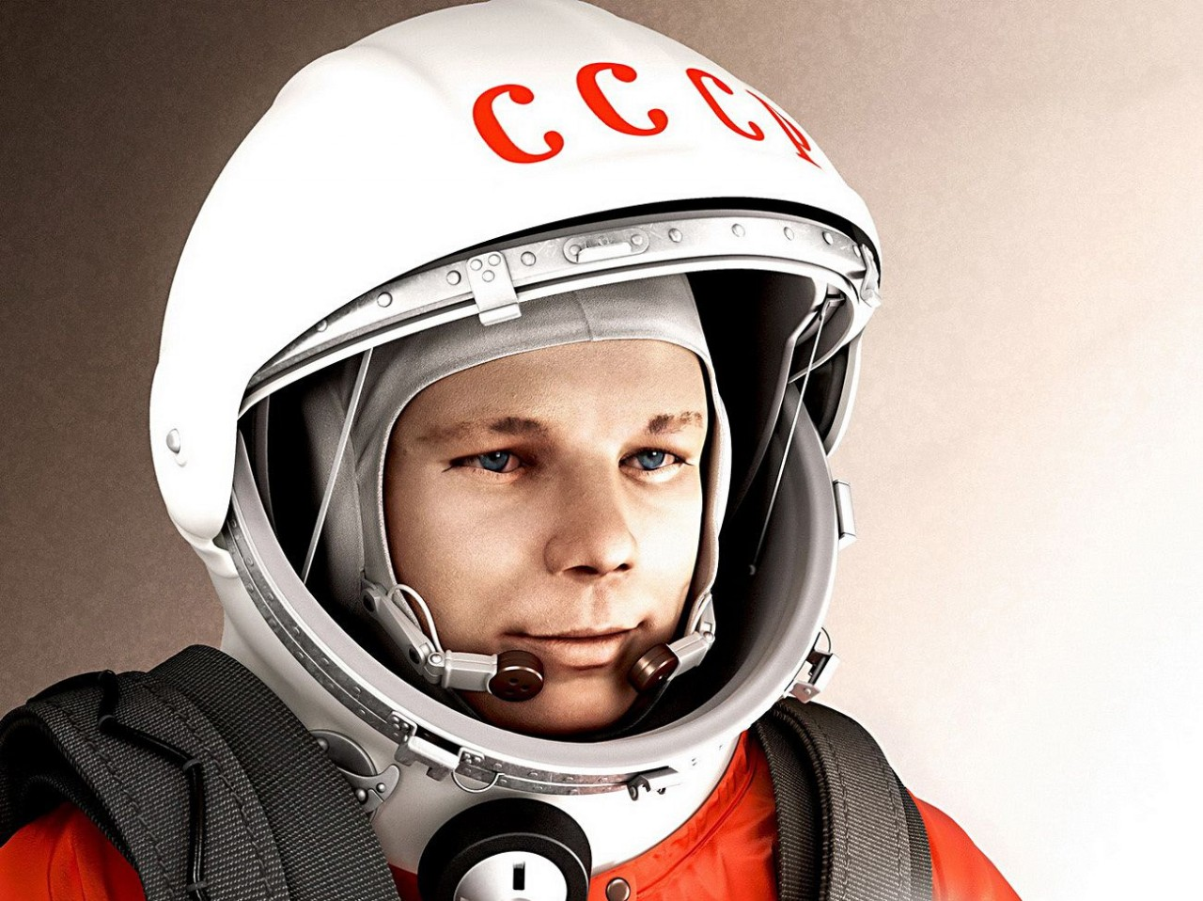

Slide 4
Вылет – 9ч 07 мин
Время в полете- 108 мин
Прибытие на Землю - ?
108 мин = 1ч 48 мин
9ч 07 мин+1ч 48мин = 10ч 55 мин

Slide 5
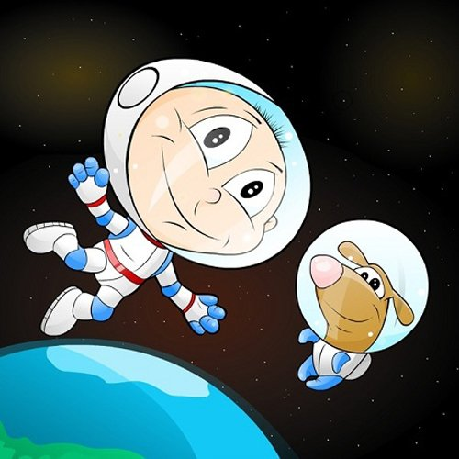
В добрый путь!

Slide 6
Первая планета:

Slide 7
Найди лишнее число:
76, 53, 423, 27, 99, 31, 52, 48
423
548, 460, 752, 300, 76, 600, 953
76
300, 100, 546, 700, 900, 200, 800
546
854, 246, 927, 400, 299, 762, 127
400
325, 121, 102, 534, 873, 689
102

Slide 8
Убери лишние числа:
546
423
400
102
76

Slide 9
Представь в виде суммы разрядных слагаемых
546 423
546 = 500 + 40 + 6
5 сот. 4 дес. 6 ед.
423 = 400 + 20 + 3
4 сот. 2 дес. 3ед.

Slide 10
Вторая планета:

Slide 11
Тема урока:
Письменные приемы сложения и вычитания трехзначных чисел.
Цель:
Научиться складывать и вычитать трехзначные числа в столбик.

Slide 12
Алгоритм письменных приемов сложения и вычитания.
Применять алгоритм на практике.

Slide 13
Пошаговое решение:
546
+
423
2. 6+3 =9
546
+
423
9
4. 4+2 =6
546
+
423
69
6. 5+4=9
7. 546
+
423
969
546
-
423
2. 6-3 =3
546
-
423
3
4. 4-2 =2
546
-
423
23
6. 5-4=1
7. 546
-
423
123

Slide 14
Алгоритм сложения:
Записываем второе слагаемое под первым: сот. под сот., дес. под дес., ед. под ед.
2. Складываем единицы.
3. Результат пишем под единицами.
4. Складываем десятки.
5. Результат пишем под десятками.
6. Складываем сотни.
7. Результат пишем под сотнями.
8. Читаем ответ.
546
+
423
2. 6+3 =9
546
+
423
9
4. 4+2 =6
546
+
423
69
6. 5+4=9
7. 546
+
423
969

Slide 15
Алгоритм вычитания:
Записываем вычитаемое под уменьшаемым: сот. под сот., дес. под дес., ед. под ед.
Вычитаем единицы.
Результат пишем под единицами.
Вычитаем десятки.
Результат пишем под десятками.
Вычитаем сотни.
Результат пишем под сотнями.
Читаем ответ.
546
-
423
2. 6-3 =3
546
-
423
3
4. 4-2 =2
546
-
423
23
6. 5-4=1
7. 546
-
423
123

Slide 16
Учебник:
Стр. 88 № 3

Slide 17
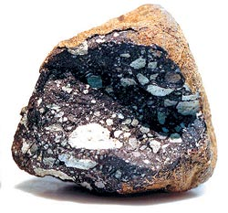
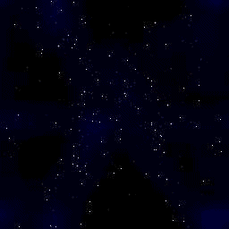

Slide 18
Третья планета:

Slide 19
Задача:
Витя и Коля устроили соревнование по подсчету звезд на небе. Витя насчитал 223 звезды, а Коля 354. Сколько звезд насчитали Витя и Коля вместе?
На сколько больше звезд насчитал Коля?

Slide 20
Краткая запись.
В. – 223 з.
? з. На ? б.
К. – 354 з.

Slide 21
Решение.
223
+
354
577 (з.) – всего.
354
-
223
131 (з.) – на столько больше у Коли.

Slide 22
Ответ: 577 звезд, Коля насчитал больше на 131 звезду.

Slide 23
Рефлексия
1. Сегодня я узнал…
2. Я понял, что...
3. Было трудно…
4. Меня удивило...
5. Мне захотелось рассказать об этом...

Slide 24
Домашнее задание:
№5, №9 на стр.88

Slide 25
Молодцы!

